Slide 1

节点电位法
网孔/回路电流法
支路电流法
VCR
KCL
KVL

Slide 2
第三章 电路的一般分析方法
（电路方程法）
3.1 电路的图
3.2 KCL与KVL独立方程数
3.3 支路电流法
3.4 回路电流法
3.5 网孔电流法
3.6 结点电压法

Slide 3
第三章 电路的一般分析方法
3.1 & 3.2电路的图与独立方程数
1 电路的图
电路的图 是用以表示电路几何结构的图形。图中忽略电路各支路的内容，代之以“线段”，图中的“线段”和结点与电路的支路和结点一一对应，如图3.1-2所示，所以电路的图是点、线的集合。

Slide 4
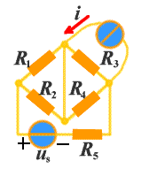
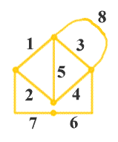
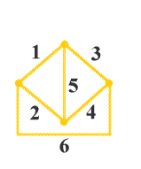
第三章 电路的一般分析方法

Slide 5
第三章 电路的一般分析方法
① 图：
若把电路中的每条支路都用一条抽象的线段（直线或弧线）表示，由此得到的图称为电路的拓扑图，简称电路的图。
在电路理论中，拓扑图的线段仍称为支路，支路的连接点称为节点。每条支路只与两个节点相连。
标定了支路方向（电流的参考方向）的图为有向图有向图。否则为无向图。

Slide 6

第三章 电路的一般分析方法
2
1
3
(b)无向图
0
(a)电路图
(c)有向图

Slide 7
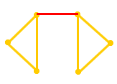

第三章 电路的一般分析方法
② 连通图：
连通图
非连通图
连通图
非连通图
非连通图

Slide 8



第三章 电路的一般分析方法
③ 子图：
电路的图G G图的子图 G图的子图

Slide 9
第三章 电路的一般分析方法
④ 树：
子图如具有3个性质：
1）连通
2）不存在回路
3）含有全部节点
称为图的一个树。

Slide 10
第三章 电路的一般分析方法
⑤ 树枝、连枝：
连枝
树枝
树枝数为n-1；连枝数为b-(n-1)

Slide 11
第三章 电路的一般分析方法
⑦ 回路和基本回路：
回路是一个子图，并满足条件：
1)连通；
2)每个节点关联2条支路。
电路的图 回路 回路

Slide 12
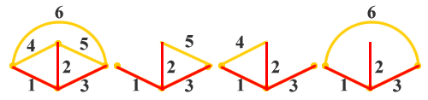
第三章 电路的一般分析方法
基本回路(单连支回路)
电路的图与基本回路
  一个树，每次添加一条连枝，把所有连枝都添加一次，构成的一组基本回路。
  基本回路的数目： b-(n-1)
  对于平面电路，网孔也是一组基本回路数

Slide 13
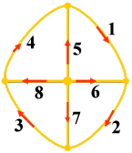
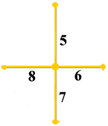
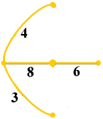
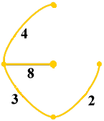
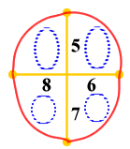
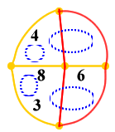
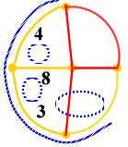
第三章 电路的一般分析方法
例 图示为电路的图，画出三种可能的树及其对应的基本回路。
解：
图3.1-1
对应例图的三个树
对应三个树的基本回路

Slide 14



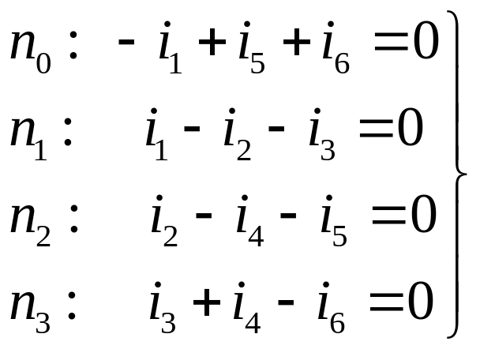



第三章 电路的一般分析方法
2 KCL与KVL的独立方程数
（1）KCL的独立方程数：
对每个节点列KCL方程，有
②
①
③
0
上述4个方程不是相互独立的。

Slide 15
第三章 电路的一般分析方法
一般地说，从n个节点中任意择其N-1个节点，依KCL列节点电流方程，则N-1个方程将是相互独立的。

Slide 16
（2）KVL的独立方程数：
KVL的独立方程数=基本回路数
=b－(n－1)
=b－n + 1

Slide 17
独立回路的选取：
任意选取的b-n+1条回路不一定是独立回路。
基本回路组内各回路都是
相互独立的

Slide 18
综上所述
1)n个节点中，n-1个KCL
2) 选择一组基本回路。b-n+1个KVL。
3)独立的KCL、KVL方程总数为b个。

Slide 19
第三章 电路的一般分析方法
3. 2b法方程
以各支路电流、支路电压变量为未知量，共有2b个，
  KCL、KVL可列写b个独立方程；
  VCR可列写b个独立方程。

Slide 20
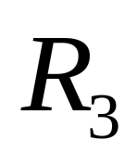


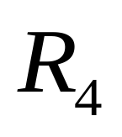

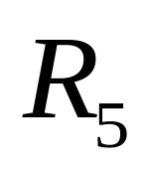








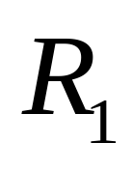
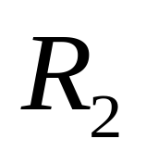

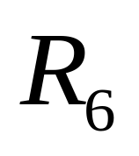






第三章 电路的一般分析方法
例 在图示电路中，已知各电阻参数和两独立电压源。求各支路电流i₁～i₆和支路电压u₁～u₆，即求电路的基本变量。

Slide 21
分析：支路数：b，总未知量数：2b
KCL：n-1
KVL：b-(n-1)
VCR：b

Slide 22
第三章 电路的一般分析方法
-i₁＋i₃＋i₄＝0
-i₄＋i₅＋i₆＝0
i₂＋i₃＋i₅＝0
KCL方程
b个方程
-u₁＋u₄＋u₆＝0
-u₂－u₅＋u₆＝0
u₃－u₄－u₅＝0
KVL方程
u₁＝－R₁i₁＋u_{S1}
u₂＝－R₂i₂＋u_{S2}
u₃＝R₃i₃
u₄＝R₄i₄
u₅＝R₅i₅
u₆＝R₆i₆
支路VCR方程
b个方程

Slide 23
第三章 电路的一般分析方法
结论：
1）用KCL、KVL、VCR列方程，称为2b方程法。
2）2b法的方程数量太多，必须减少方程数目。
3）减少方程数目的最直接方法是减少求解变量的数目。

